Slide 1
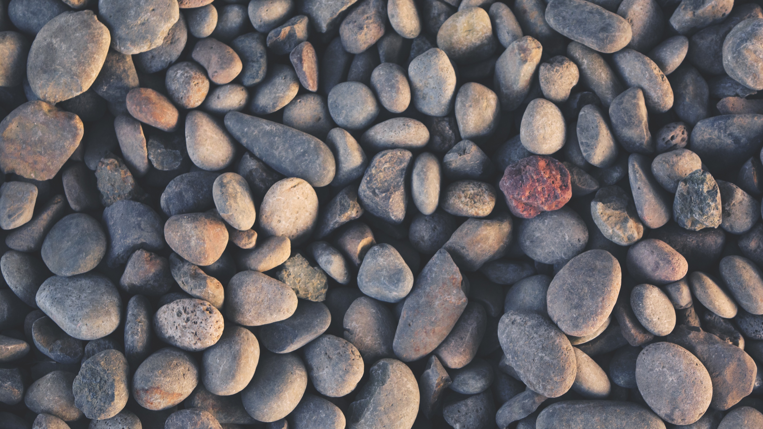
Defnyddiau wahanol

Slide 2
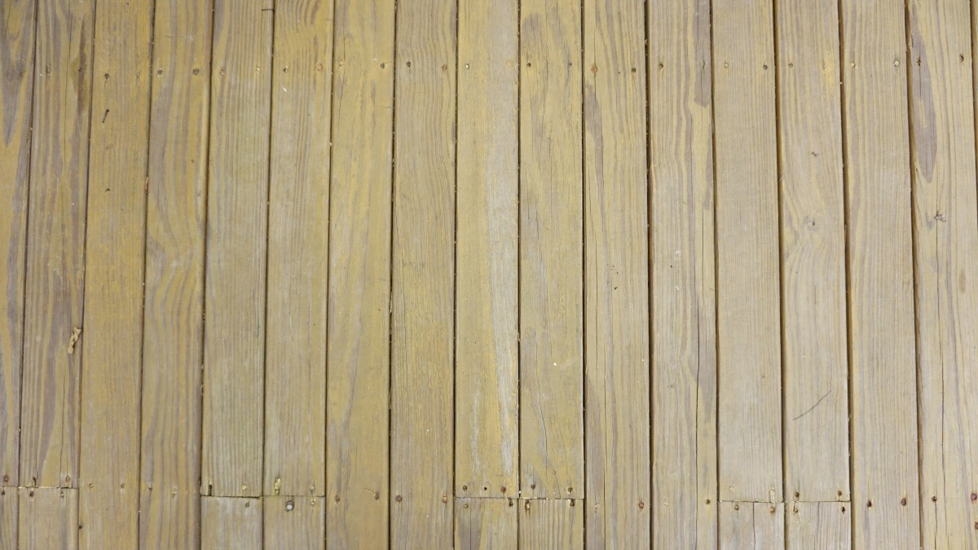
Defynyddiau Naturiol | Defnyddiau Gan Dyn
Defnyddiau naturiol yn gallu dod o’r ddaear neu pethau byw. Glo Cerrig Olew Tywod Rock Clai Metelau Gwlân Rwber Lledr Cotwm Pren meddal Pren caled Silc | Plastig Cnu Cardfwrdd Gwydr ffibr Polyester Gwydr Brics Neilon

Slide 3
Geirfa i ddisgrifio defnyddiau wahanol?
Caled Solid Hylif Nwy
Meddal
Hyblyg Anhyblyg Dargludydd thermol
Tryloyw Graean
Ynysydd thermol
di-draidd garw (rough) llyfn
siarp Sgleiniog
syth

Slide 4
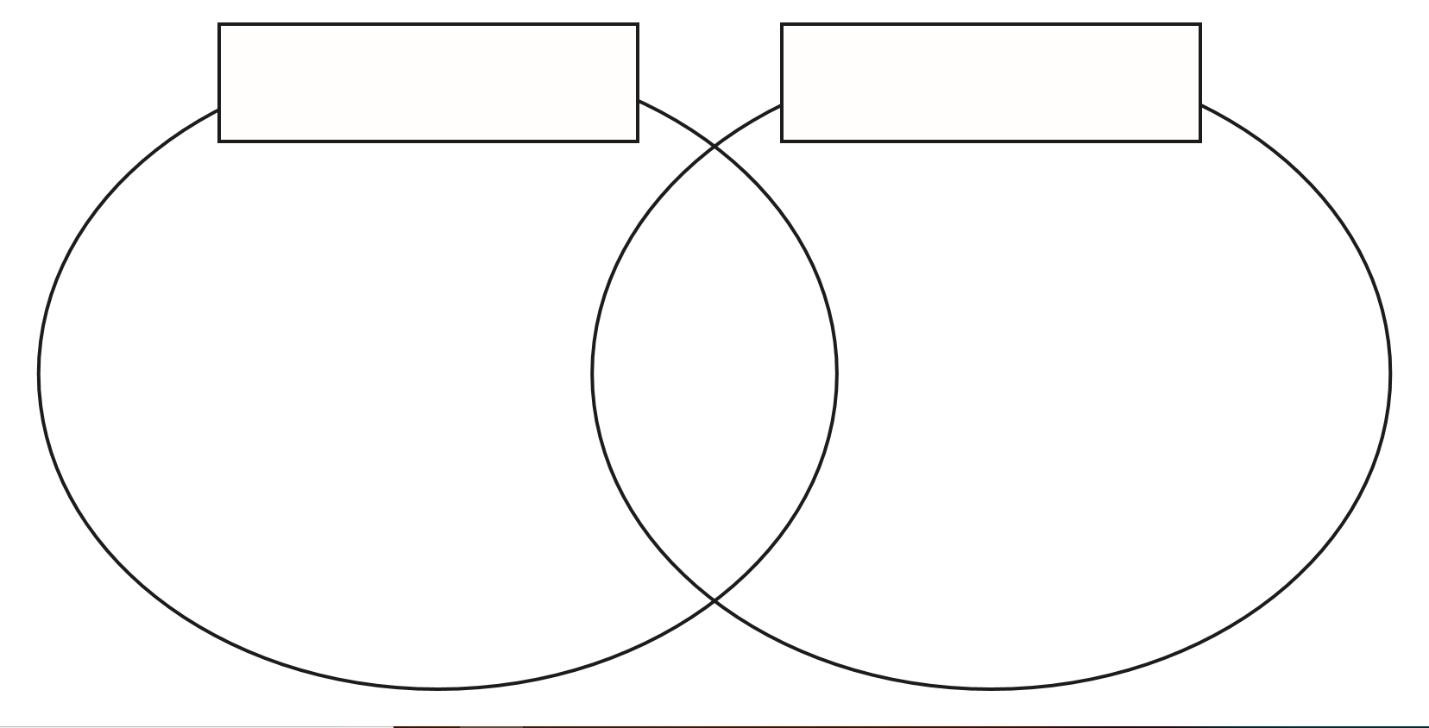
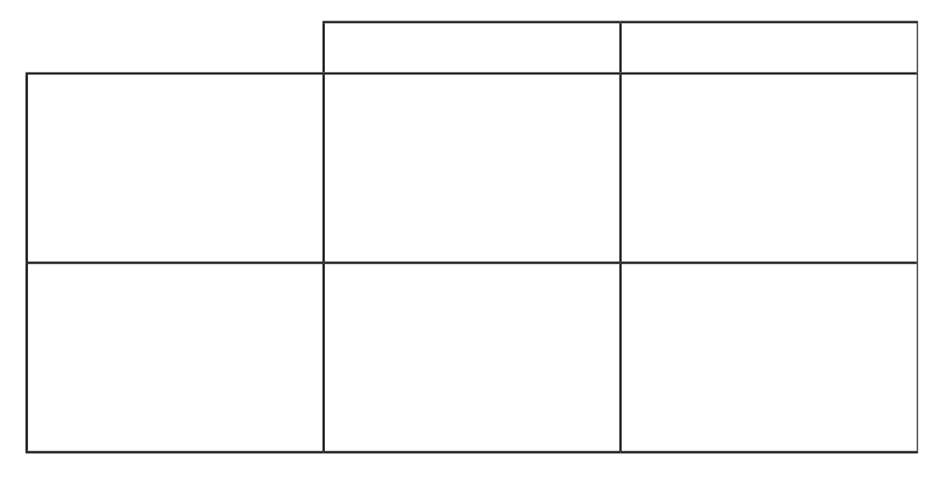
Diagramau
Diagram Venn
Diagram Carrol

